Slide 1
Fuzzy rule classifiers for multi-label classification
Ronaldo C. Prati
Universidade Federal do ABC (UFABC)
Proc. of the IEEE International Conference on Fuzzy Systems (FUZZ-IEEE), pp. 1-8, 2015.

Slide 2
Introduction
1つのパターンに対して，同時に1つ以上のラベルが割当てられている識別問題．
テキスト，楽曲カテゴリ分類，画像意味注釈，生体情報分析などの多くの分野で研究が行われている．
マルチラベル識別問題に対して，2つのアプローチが存在する．
問題変換法
  複数のシングルラベル識別問題に変換するアプローチ
アルゴリズム適応法
  マルチラベル識別問題に対応するアルゴリズム拡張を行うアプローチ
マルチラベル識別問題
マルチラベル識別問題を扱う手法

Slide 3
Introduction
1つのパターンに対して，同時に1つ以上のラベルが割当てられている識別問題．
テキスト，楽曲カテゴリ分類，画像意味注釈，生体情報分析などの多くの分野で研究が行われている．
マルチラベル識別問題に対して，2つのアプローチが存在する．
問題変換法
  複数のシングルラベル識別問題に変換するアプローチ
マルチラベル識別問題
マルチラベル識別問題を扱う手法
ほぼすべての単一ラベル識別器を適用することが可能．

Slide 4
Introduction
Rule-based Classifiers
ルールベースの識別器は，分かりやすさと説明可能性の点で注目され，よく研究されている．
ルールベース識別器には学習方法の点で，2つに分類できる．
Separate-and-Conquer
  与えられたデータセットをカバーするルールを獲得する．
Divide-and-Conquer
  決定木はこちらに分類される．決定変数空間を分割するルールを獲得する．
背景
ルールベース識別器の種類
Rule 3
Rule 1
…
Dataset
Rule 2

Slide 5
Introduction
問題変換法を適用したファジィ識別器
本論文では，以下の2点の理由からファジィルールベースの識別器を問題変換法に適応した場合について調査する．
ファジィ識別器が持つ固有の解釈可能性がデータマイニングや知識獲得において重要である．
マルチラベル識別問題は，よく曖昧なラベル境界を持つため，クリスプルールによる識別は適切ではない．
本論文では，4つの問題変換法，5つの評価尺度， 6つのデータセット， 8つの単一ラベル識別器について実験した結果を示す．
ファジィ識別器

Slide 6
マルチラベル識別問題
4つの問題変換法
ラベル集合: L = {l_{j}, j = 1, …, q}
パターン集合: D = {(x_{i}, L_{i}), i = 1, …, m}, L_{i} ⊆ L
Binary Relevance:
  q個のシングルラベル識別問題に分割する．
Label Power Set:
  シングルラベル 2^{q}クラス問題に変換する．
マルチラベル識別問題での定義
…
x_{i}
l₁
…
l_{q}
x_{i}
l₁
x_{i}
l_{q}
3ラベル問題
8クラス問題
…
l₁
l₂
l₃
000
111

Slide 7
マルチラベル識別問題
4つの問題変換法
ラベル集合: L = {l_{j}, j = 1, …, q}
パターン集合: D = {(x_{i}, L_{i}), I = 1, …, m}, L_{i} ⊆ L
Classifier Chains:
  q個のシングルラベル識別器の学習を連鎖させる．
Include Labels Classifier:
  属性部にラベル名を追加して，q個の新たなパターンを生成する．
マルチラベル識別問題での定義
x_{i}
…
Classifier 1
l₁= 0
Classifier 2
l₂= 1
Classifier q
l_{q}= 1
x_{i}
l₁
1
x_{i}
l₃
1
x_{i}
1
0
1
1
x_{i}
l₂
0
x_{i}
l₄
1

Slide 8


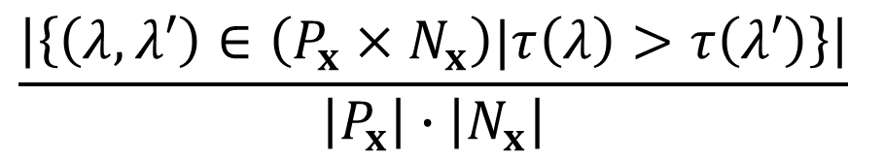
マルチラベル識別問題
5つの評価尺度
ラベル集合 $ℒ$, パターンxの真のラベル集合 $P_{x}$, ($N_{x}$ := $ℒ−P_{x}$)
予測されたラベル集合 $\hat{P_{x}}$, ($\hat{N_{x}}$:= $ℒ−\hat{P_{x}}$)
xに対して識別器が予測したラベル$λ$の順序 $τ\left(λ\right)$
Hamming Loss (minimize):
  真のラベル集合と予測ラベル集合との差の割合
Ranking Loss (minimize):
  $N_{x}$よりも下位であると識別された$P_{x}$の割合
マルチラベル識別問題での定義
$$\frac{\left|\hat{P_{x}}⊕P_{x}\right|}{\left|ℒ\right|}$$
$$\frac{\left|\left\{\left(λ, λ′\right)∈\left(P_{x}×N_{x}\right)|τ\left(λ\right)>τ\left(λ′\right)\right\}\right|}{\left|P_{x}\right|∙\left|N_{x}\right|}$$

Slide 9

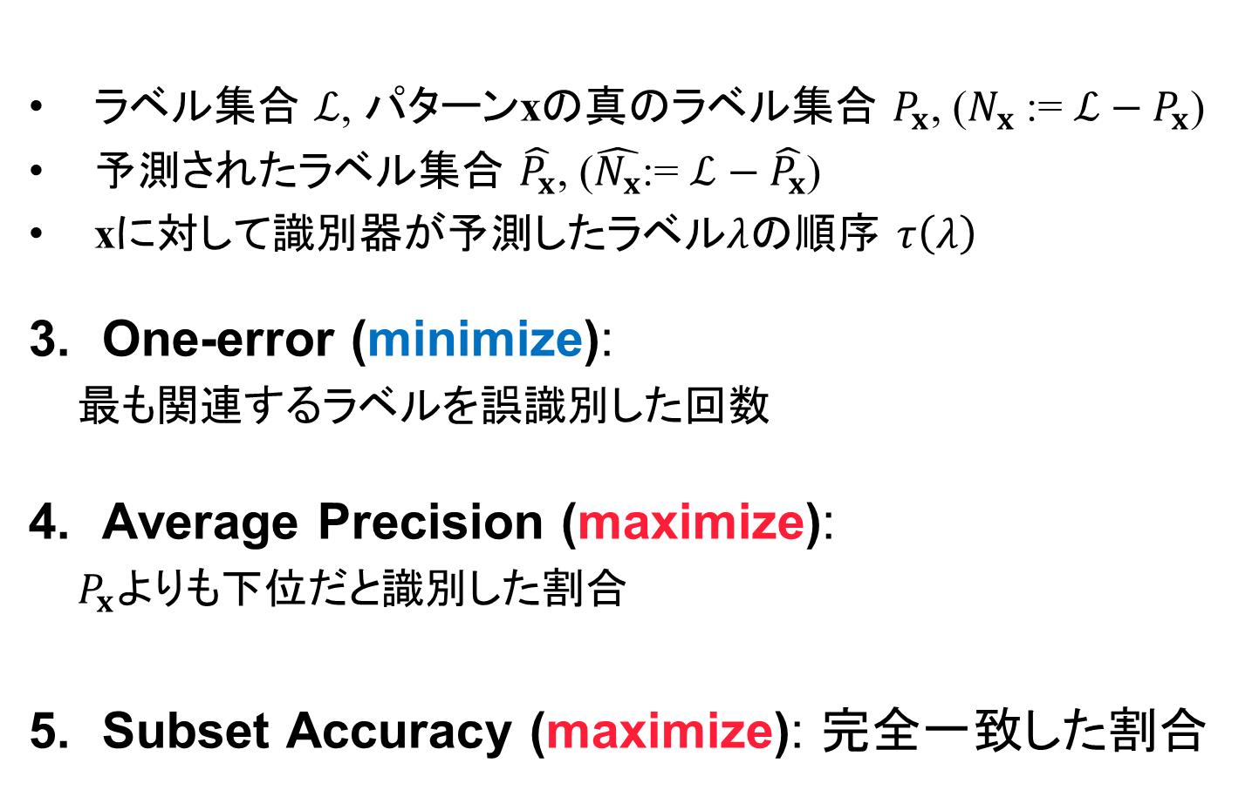
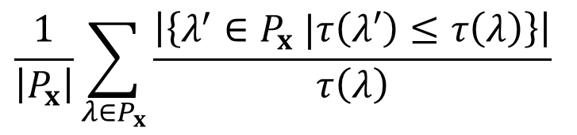
マルチラベル識別問題
5つの評価尺度
ラベル集合 $ℒ$, パターンxの真のラベル集合 $P_{x}$, ($N_{x}$ := $ℒ−P_{x}$)
予測されたラベル集合 $\hat{P_{x}}$, ($\hat{N_{x}}$:= $ℒ−\hat{P_{x}}$)
xに対して識別器が予測したラベル$λ$の順序 $τ\left(λ\right)$
One-error (minimize):
  最も関連するラベルを誤識別した回数
Average Precision (maximize):
  $P_{x}$よりも下位だと識別した割合
Subset Accuracy (maximize): 完全一致した割合
マルチラベル識別問題での定義
$$\left\{\begin{aligned}1 | τ^{−1}\left(1\right)∈\hat{P_{x}} \\ 0 | otherwise \end{aligned}\right.$$
$$\frac{1}{\left|P_{x}\right|}\sum_{λ∈P_{x}}{\frac{\left|\left\{λ^{′}∈P_{x} |τ\left(λ′\right)≤τ\left(λ\right)\right\}\right|}{τ\left(λ\right)}}$$

Slide 10
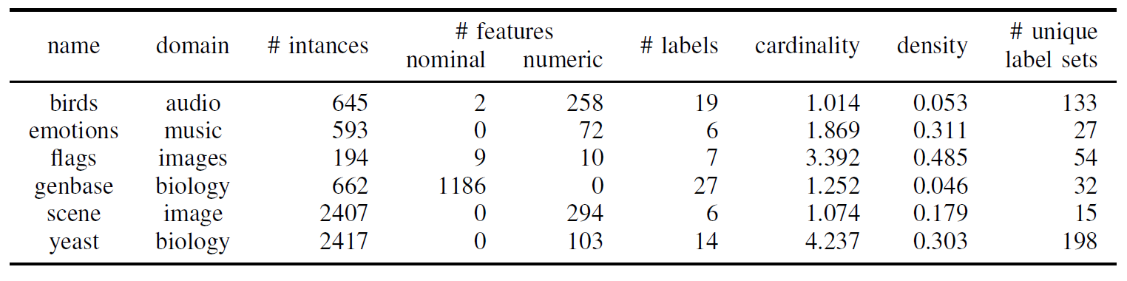
マルチラベル識別問題
6つのデータセット
ファジィルールベースの識別器としてFURIAを取り上げる．
マルチラベル識別問題に対して問題変換法を用いた場合のFURIAの性能を調べるために，Mulanリポジトリから以下の6つのデータセットを用いた．
Available: http://mulan.sourceforge.net/datasets-mlc.html
cardinality: 1パターンあたりの平均ラベル数
density: cardinality / #labels
#unique label sets: Label Power Setsを用いるときのクラス数

Slide 11
Experiments Evaluation
8つの単一ラベル識別器
解釈可能な表現を持つ7つの識別器を比較対象として選択した．
アルゴリズム | 概要
J4.8 | C4.5アルゴリズムを実装した決定木．
SimpleCart | CARTアルゴリズムを実装した決定木．
PART | separate-and-conquer系のC4.5決定木．
Conjunctive Rule | IREPに基づく単純なルール学習アルゴリズム．
RIdor | Ripple-Down Rule学習の実装．
JRip | Ripperの実装．ルールの成長と最適化を行う．
MODLEM | ラフ集合理論に基づくアルゴリズム．
FURIA | ファジィルールを用いたRipperの拡張．

Slide 12
Experiments Evaluation
数値実験設定
Mulan API ver.1.4 （Java オープンソース）を用いて実験を行った．
Mulan APIには，前述した4つの問題変換法や5つの評価尺度の
フレームワークが実装されている．
データセット内には非常にまれにしか使われないラベルも存在するため，5-fold cross-validationに従って実験を行った．
8つの各識別器間の有意差を調べるために，95%フリードマン検定を行った．
フリードマン検定において有意差があったアルゴリズムに対して，Bonferroni-Dunnテストを用いてFURIAとの有意差があるかどうかを調べた．

Slide 13
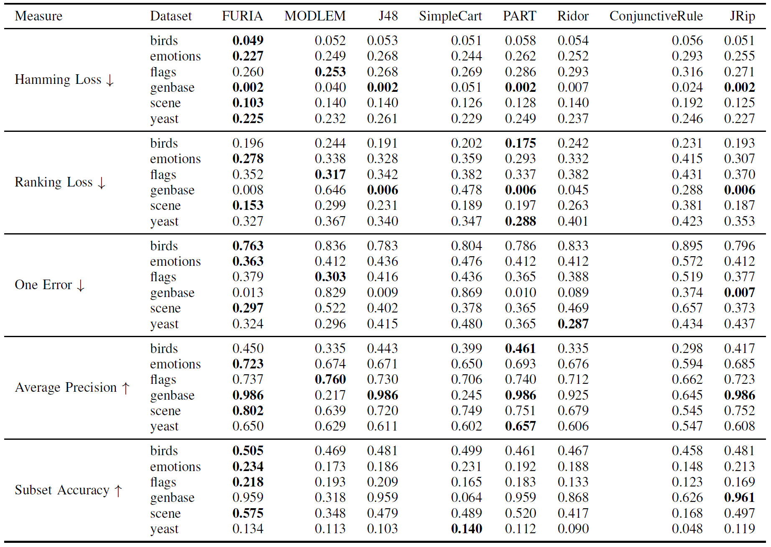
数値実験結果
(Bold: best algorithm)

Slide 14
数値実験結果
(Bold: Best algorithm)

Slide 15
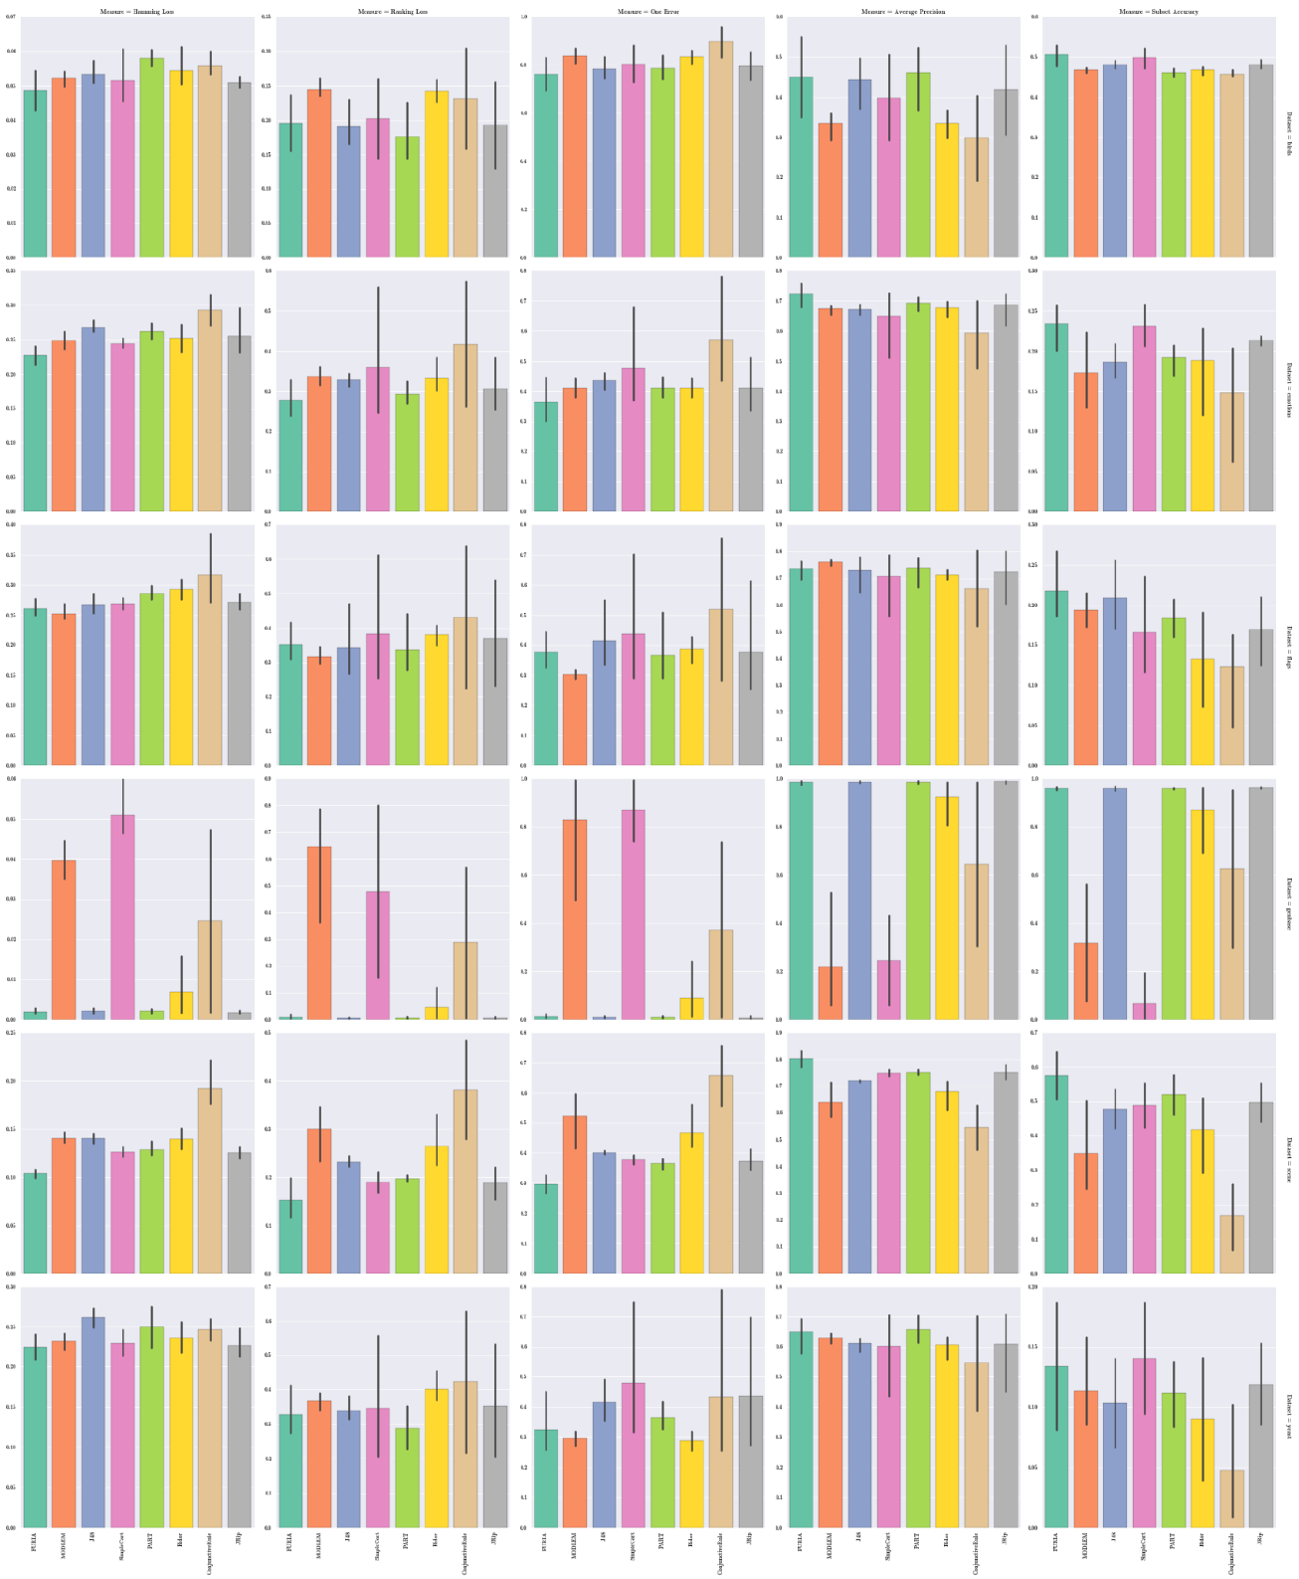
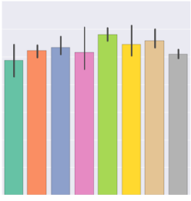
数値実験
Hamming
Ranking
1-error
Ave.Prec.
Subset
数値実験結果
birds
emotions
flags
genbase
J4.8
RIdor
JRip
FURIA
PART
MODLEM
Simple Cart
Conjunctive Rule
scene
yeast

Slide 16
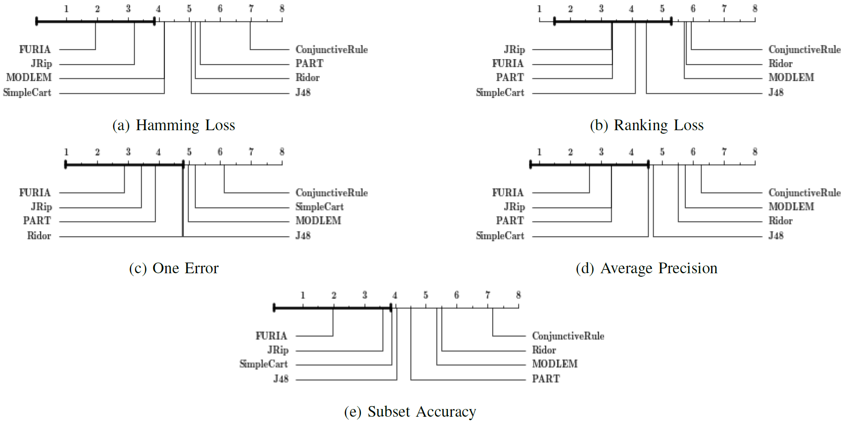
数値実験
統計的有意差
Critical Difference
統計的な結果が良い順に左から並んでいる．
FURIAと統計的に
有意差がない領域

Slide 17
数値実験
統計的有意差
統計的な結果が良い順に左から並んでいる．

Slide 18
数値実験
統計的有意差
統計的な結果が良い順に左から並んでいる．

Slide 19
数値実験
統計的有意差
Hamming Loss:
  真のラベルセットに近い
Ranking Loss:
  パターンと関連のないラベルを予想しにくい
One-error:
  最上位で予測されたラベルが真のラベルである可能性が高い
Average Precision:
  パターンと関連のないラベルを予想しにくい
Subset Accuracy:
  予測されたラベルが完全一致しやすい
各評価尺度が良いFURIAが持つ特徴

Slide 20
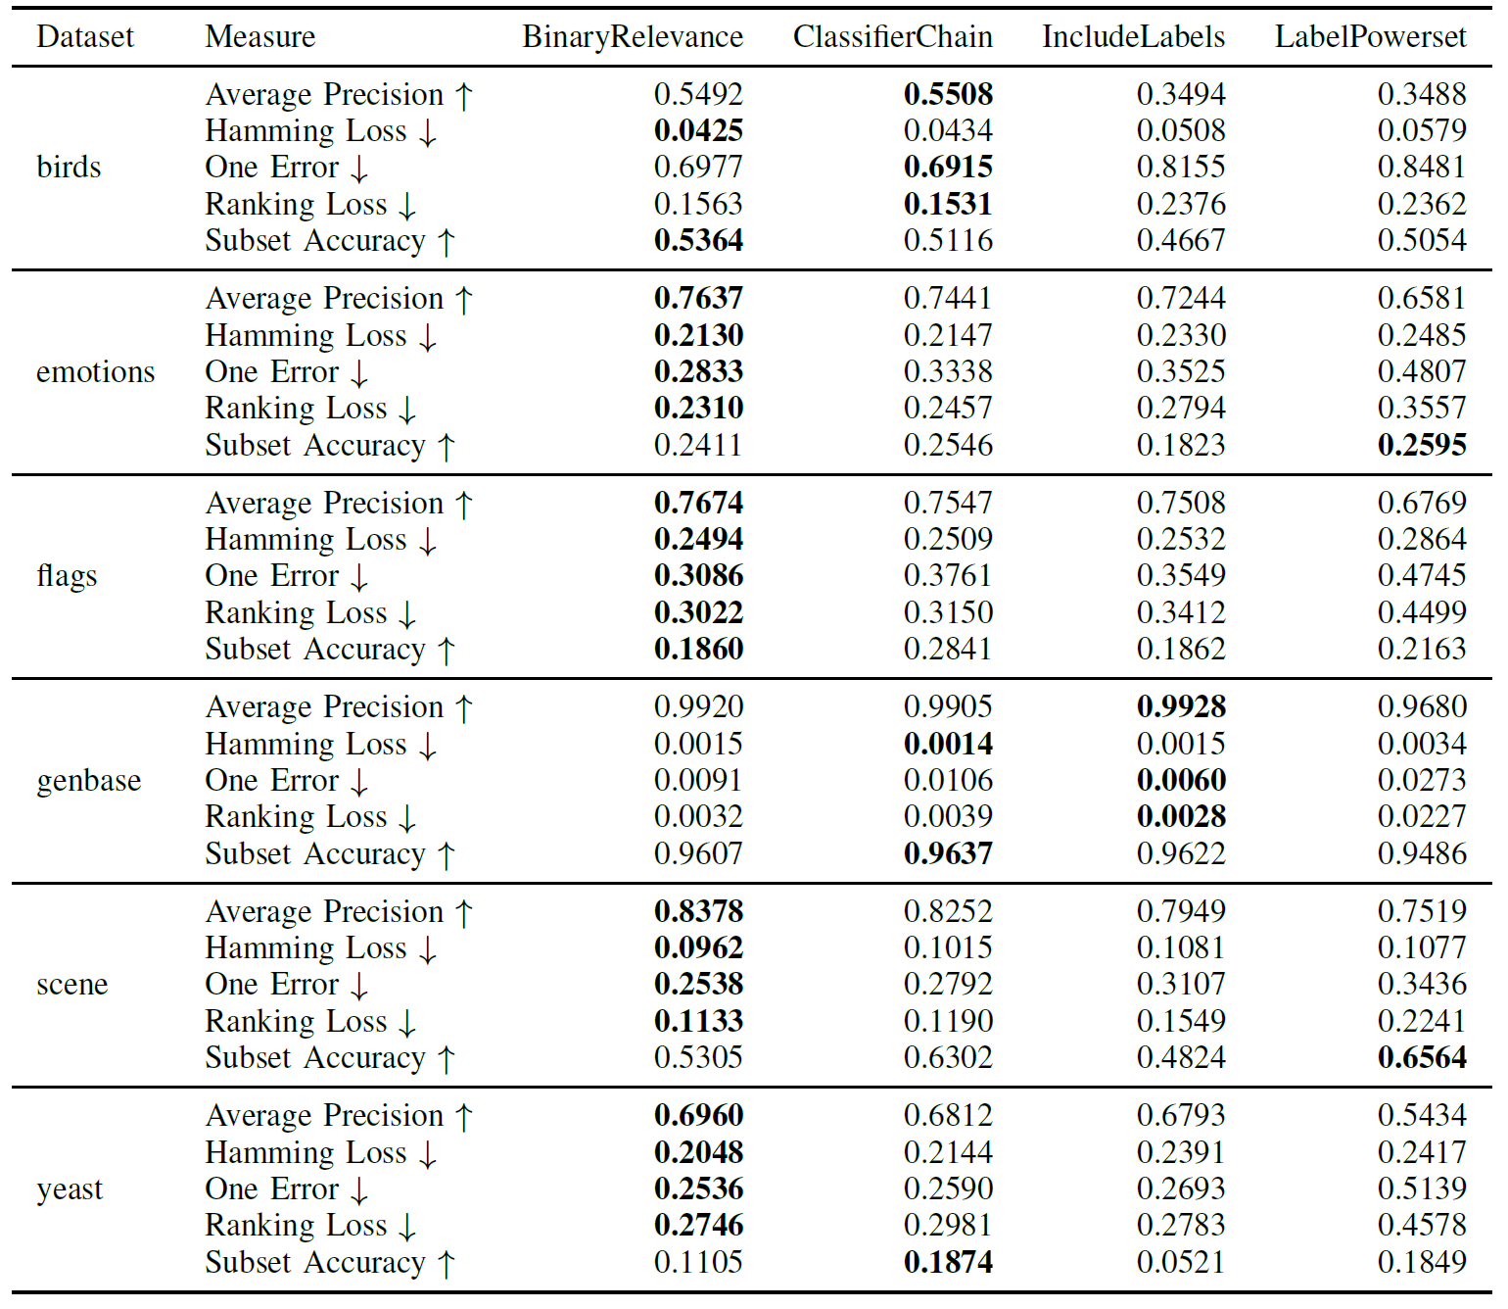
数値実験
実験2: 問題変換法による違いの調査
(Bold: Best algorithm)
FURIAにおける各問題変換法を用いた場合の5CV平均結果

Slide 21
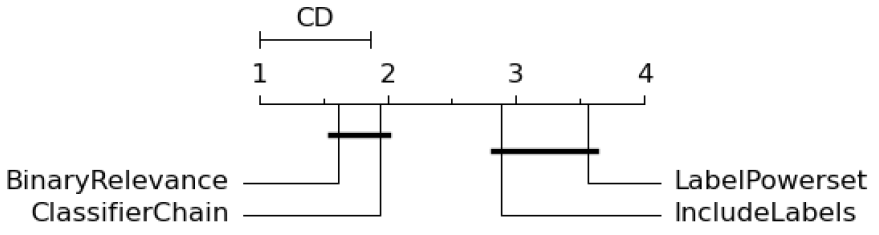
数値実験
実験2: 問題変換法による違いの調査
(Bold: Best algorithm)
FURIAにおける各問題変換法を用いた場合の5CV平均結果
フリードマンのpost-hocとして，Nemenyiテストを行った結果．
全てのペアを
比較する検定．

Slide 22
Conclusion & Future work
問題変換法を用いたファジィルールベース識別器のマルチ
ラベル識別問題への応用を調査した．
ファジィルールベース識別器としてFURIAに着目し，5つの評価尺度から他のルールベース識別器と比較して良い結果を示した．
6つのデータセットでは，Binary RelevanceとClassifier Chainが最適な問題変換法であった．
RAkELやClassifier Trellisなどの他の問題変換法の評価
他のブラックボックスな識別器との比較
より多くのデータセットに対する調査
アルゴリズム適応法としてのFURIAの拡張
Conclusion
Future Work

